Slide 1


Portfolio
2022.12.15
콘텐츠IT 20205220 이바다

Slide 2
1. 앱 소개
앱 이름 : Portfolio / 포트폴리오
포트폴리오를 앱으로 구현
-> 휴대폰으로 포트폴리오 관리
-> 기본 이력 사항과 개발 이력을 쉽게 볼 수 있음

Slide 3
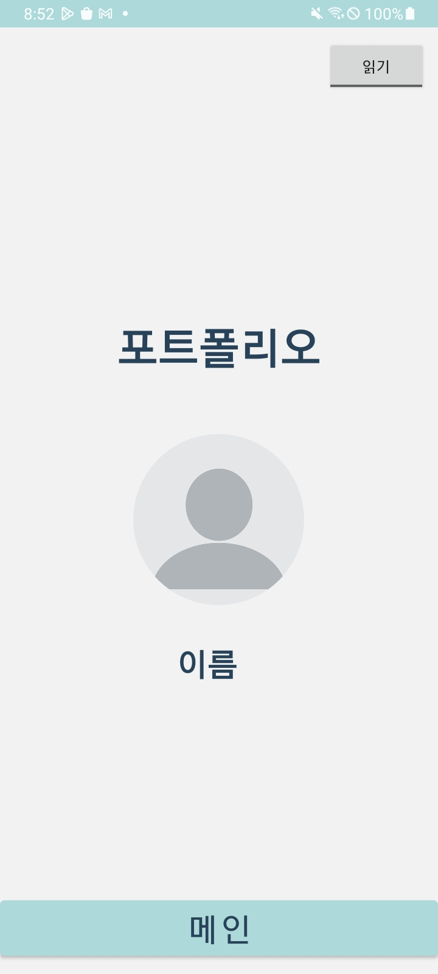
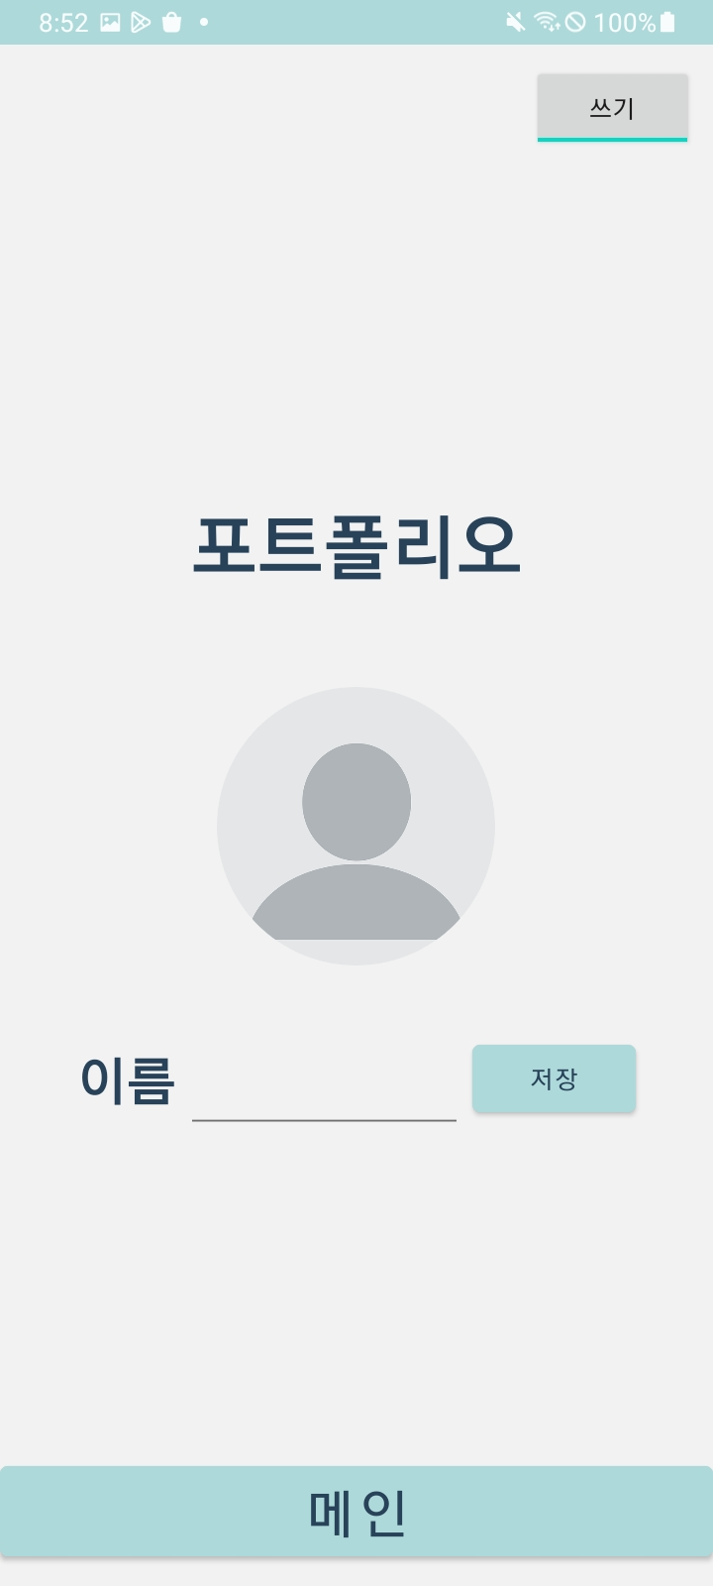
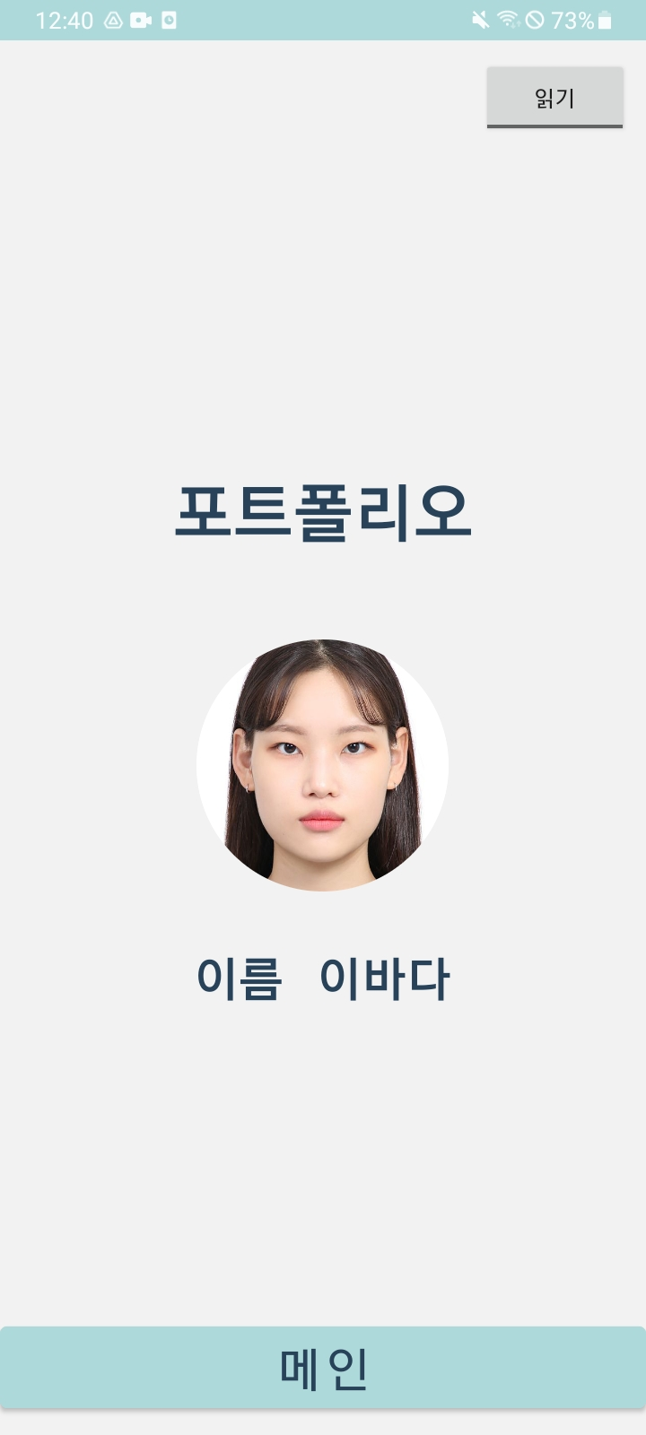
2. 주요 기능
Intro 화면
-> 사진, 이름 제공
-> 시작 : 읽기 모드
-> 쓰기 모드 : 사진 및 이름 수정

Slide 4
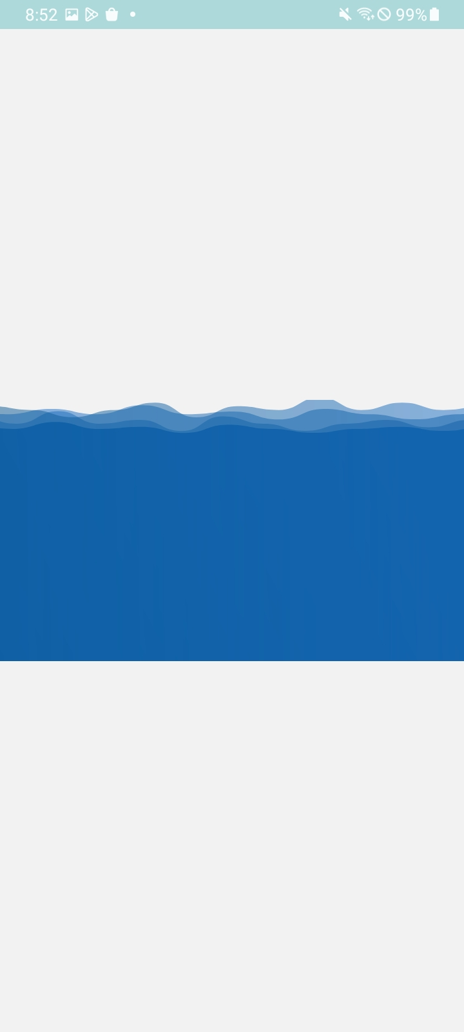
2. 주요 기능
Splash 화면
-> Loading Progress : Lottie 이용
-> 이름과 관련된 Lottie

Slide 5
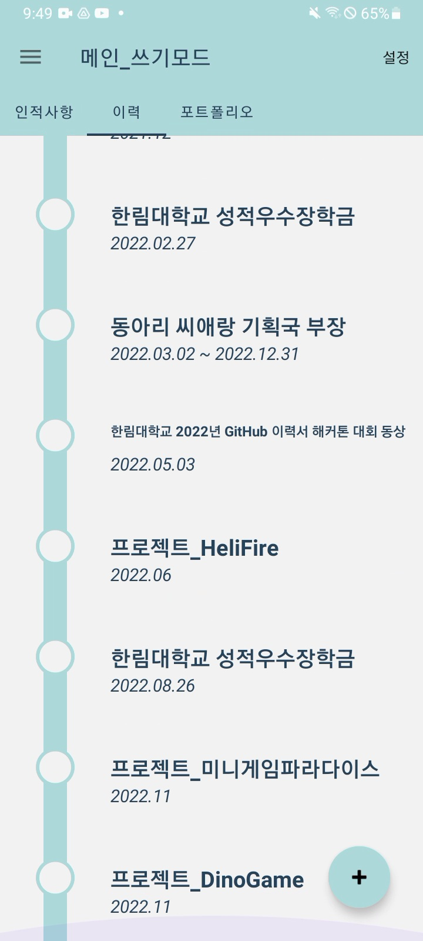
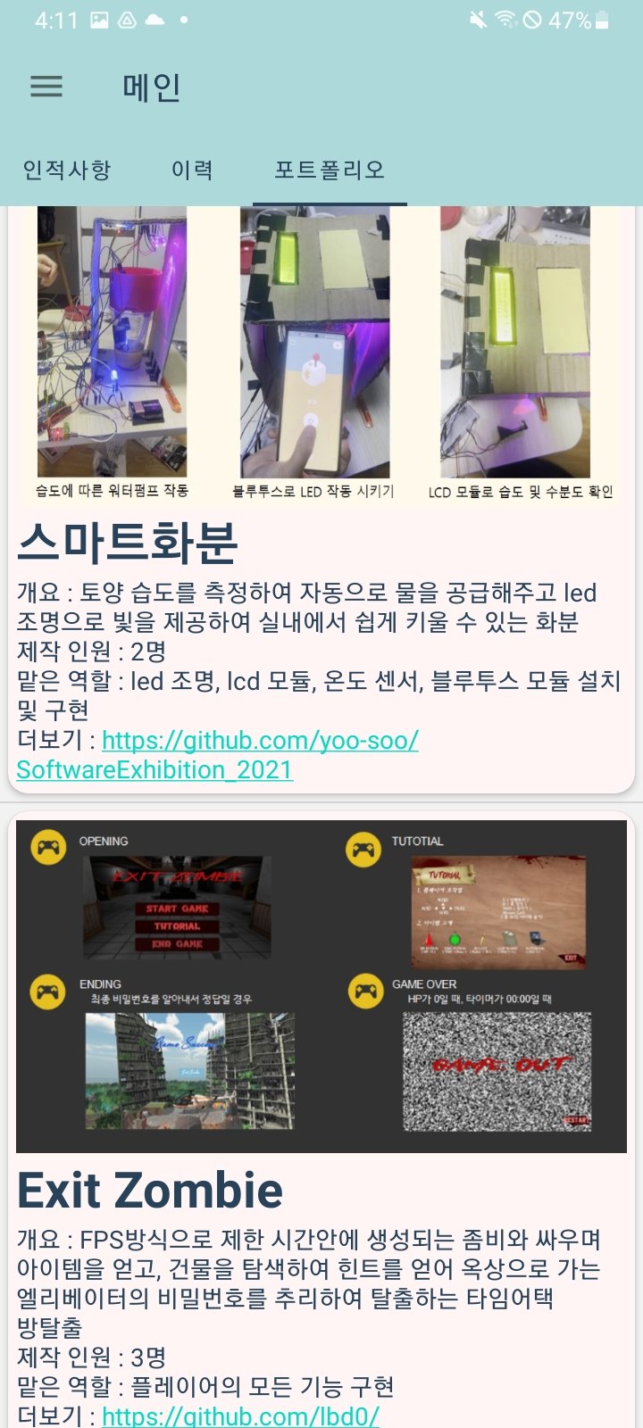
2. 주요 기능
Main 화면
-> 인적 사항, 기본 이력, 개발 이력 탭 : 탭 레이아웃, 뷰 페이저2
-> 기본 이력 화면 : 타임라인형 List 형식
-> 개발 이력 화면 : 카드형 List 형식

Slide 6
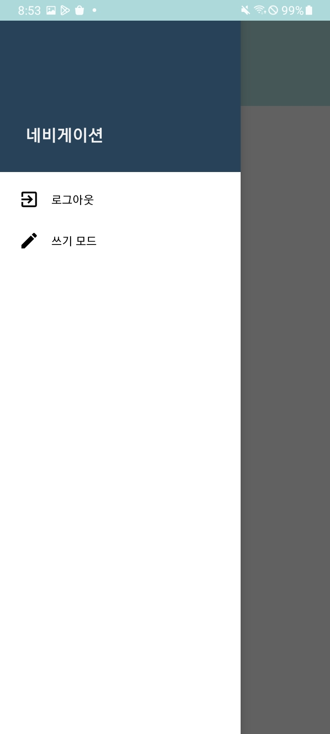
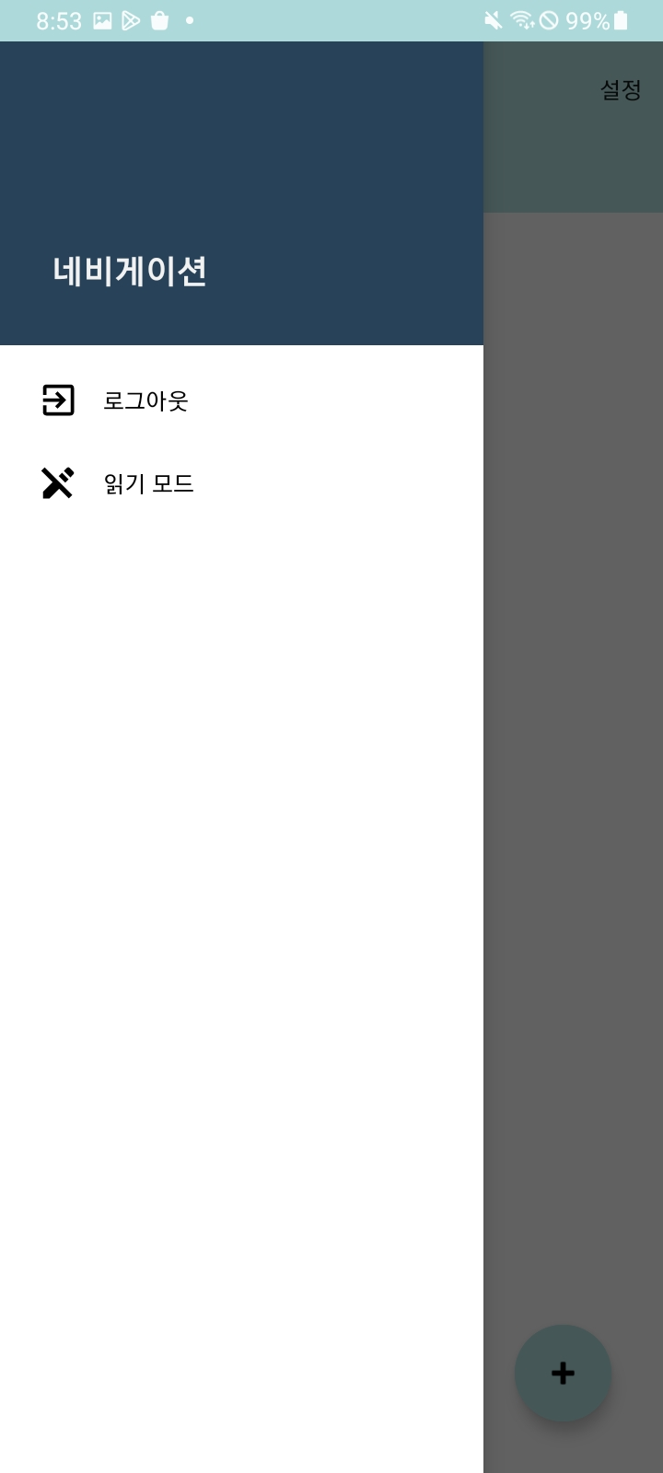
2. 주요 기능
Main 화면
-> 내비게이션 뷰 : 로그아웃 및 모드 전환 가능

Slide 7
3. 특징
읽기 모드 / 쓰기 모드
-> 읽기 모드 : 내용 추가 불가능
-> 쓰기 모드 : 내용 추가 및 비밀번호 설정/변경 가능

Slide 8
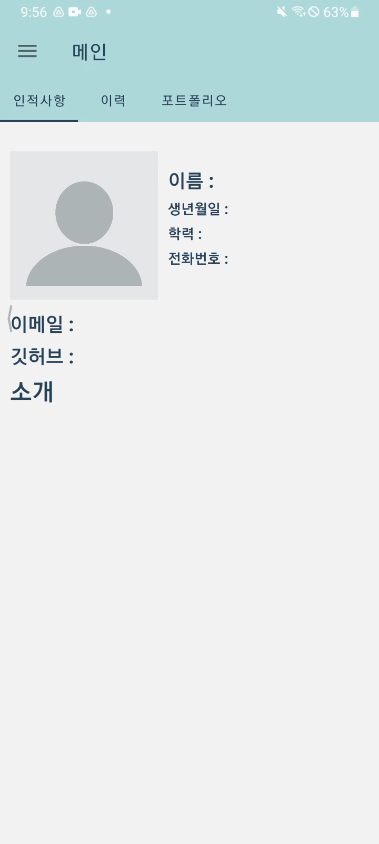
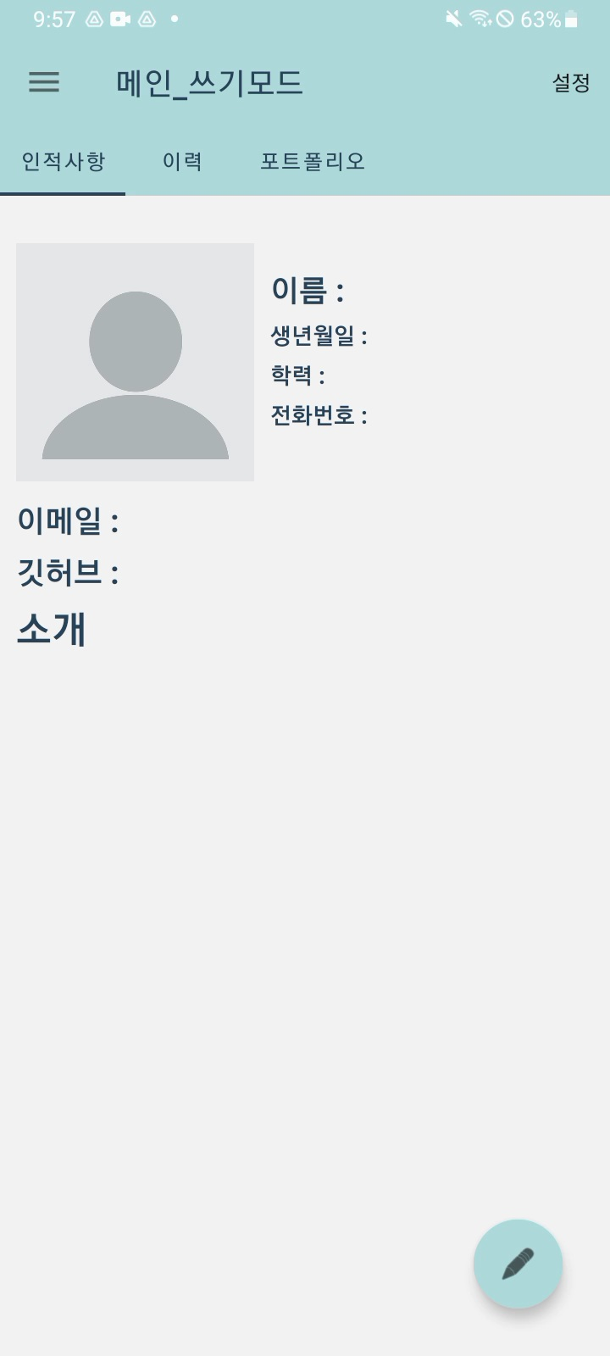
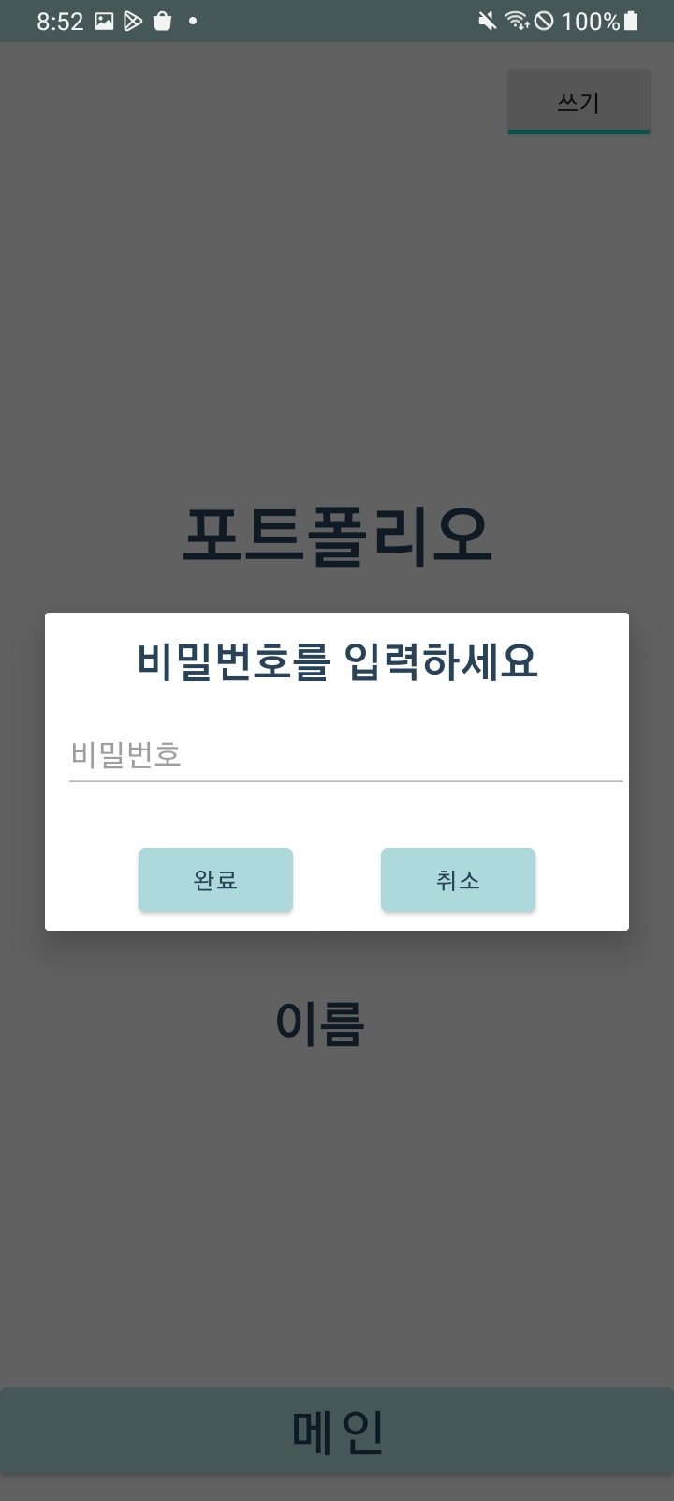
3. 특징
읽기 모드
쓰기 모드

Slide 9
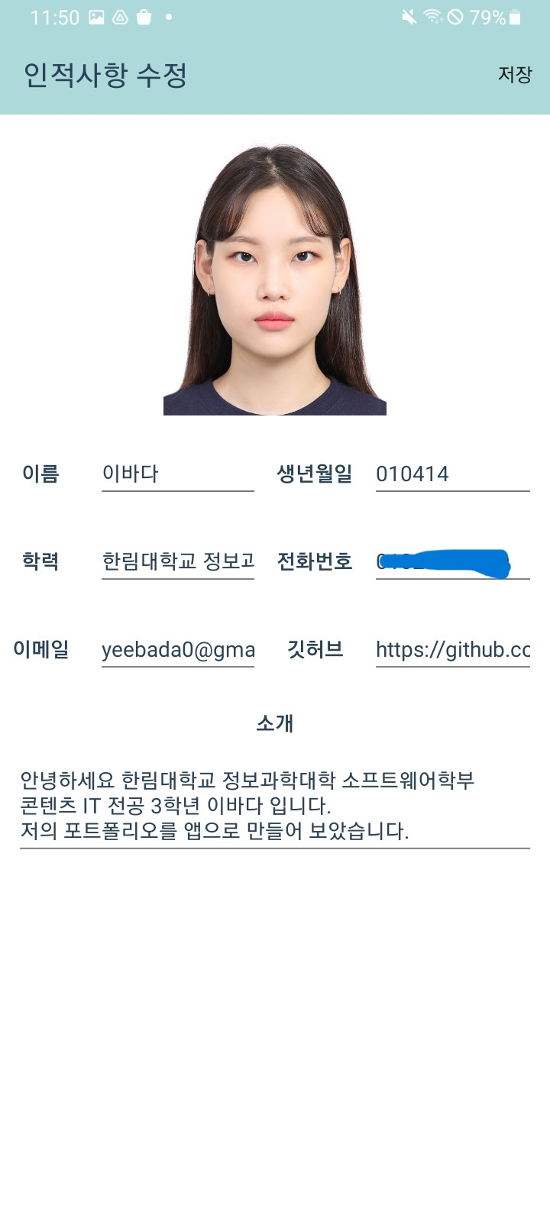
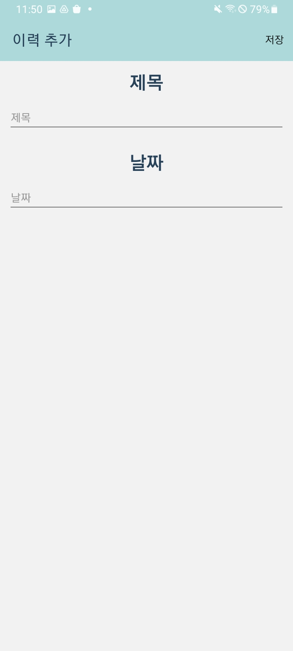
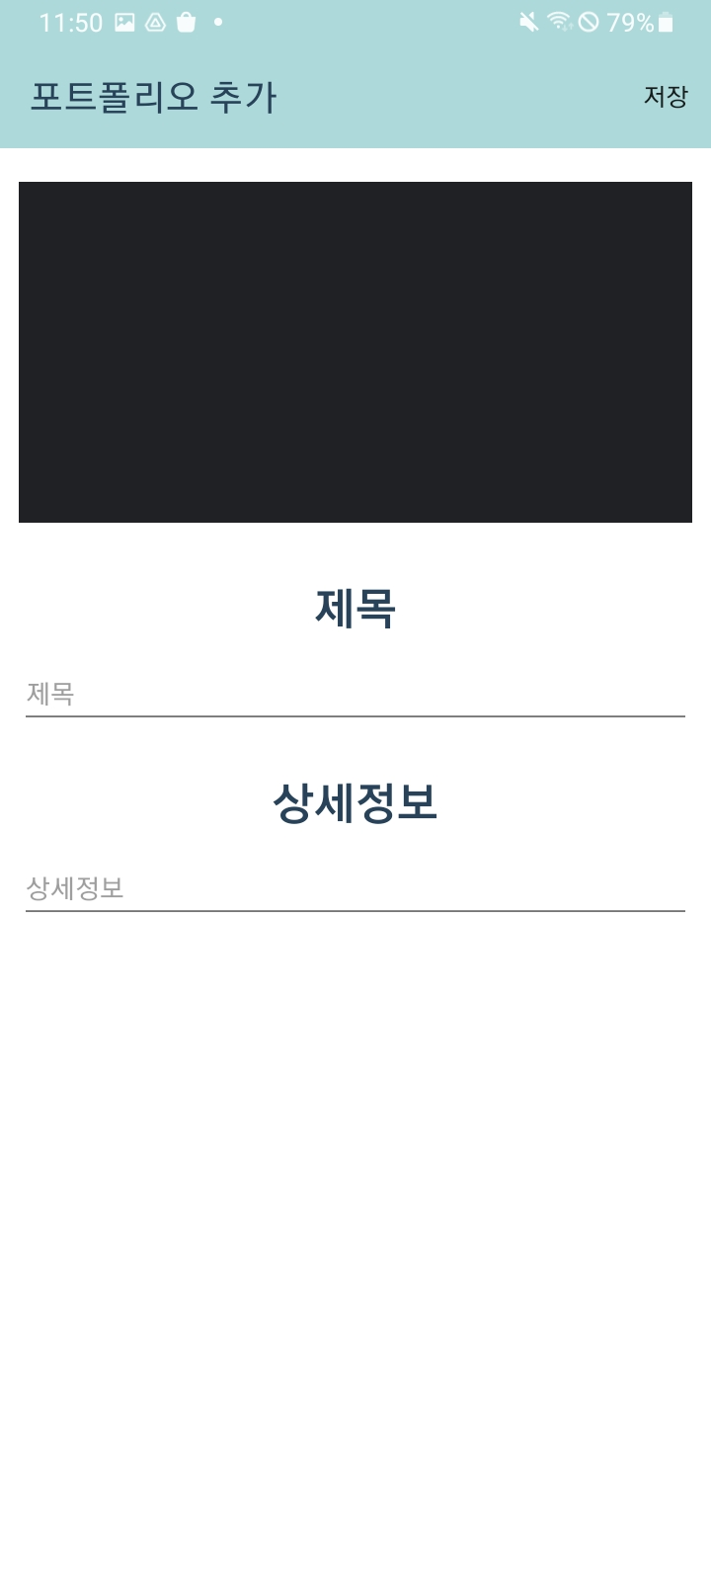
3. 특징
Intro 화면 사진과 인적 사항 탭 사진 연동
인적 사항 탭 : 내용 수정
이력, 포트폴리오 탭 : 내용 추가
이력 탭 : 날짜순으로 정렬

Slide 10
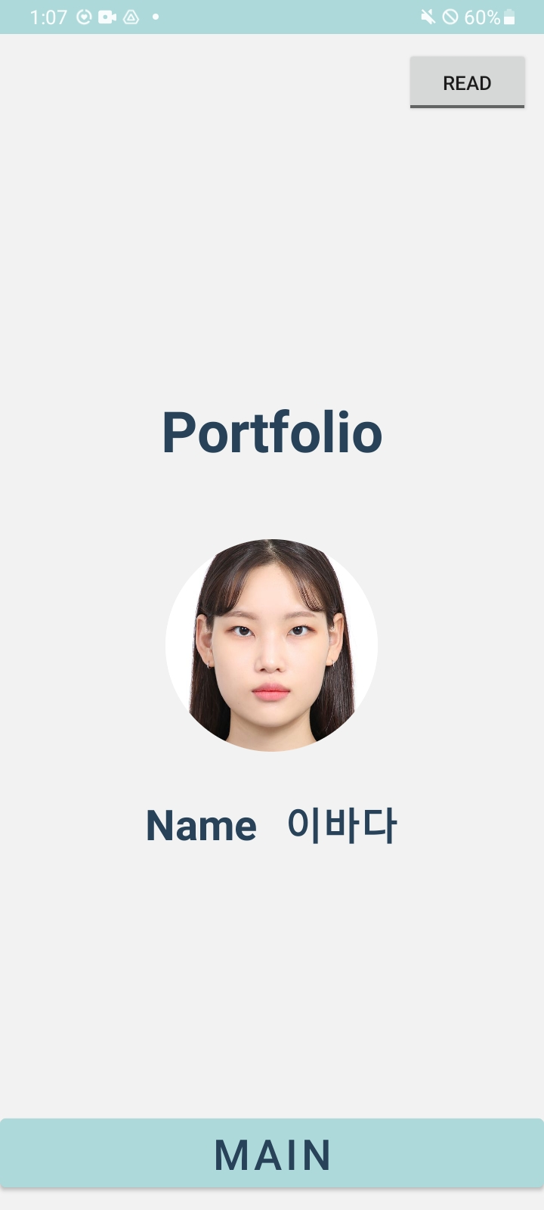
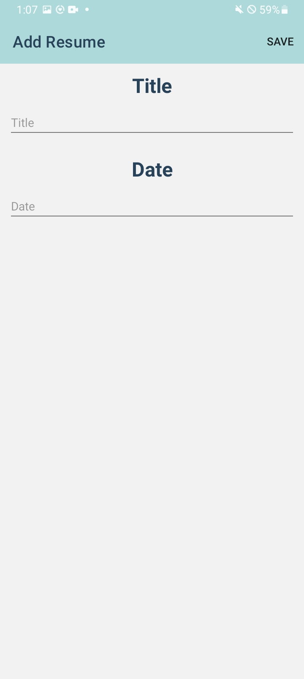
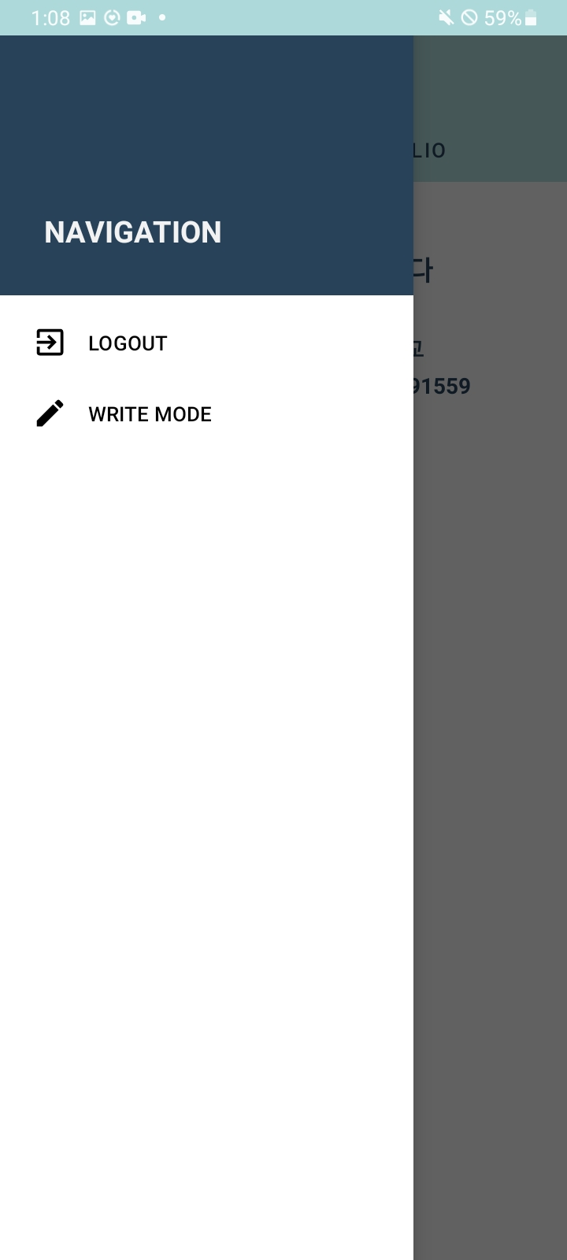
3. 특징
한글, 영어 지원

Slide 11
4. 사용자 인터페이스
Intro 화면
-> 우측 상단 토글 : 모드 전환
-> 읽기 모드 → 쓰기 모드 : 비밀번호 필요 (초기 비밀번호 없음)
-> 쓰기 모드 : 사진 및 이름 수정 후 저장 버튼
-> 메인 버튼 : 메인 화면으로 넘어 감

Slide 12
4. 사용자 인터페이스
Main 화면
-> 좌측 상단 햄버거 버튼 / 맨 왼쪽에서 오른쪽으로 화면을 밀기 : 내비게이션 뷰
-> 내비게이션 뷰 : 로그아웃 / 읽기 → 쓰기 / 쓰기 → 읽기
-> 인적 사항, 이력, 포트폴리오 탭 이동 : 화면 밀기

Slide 13
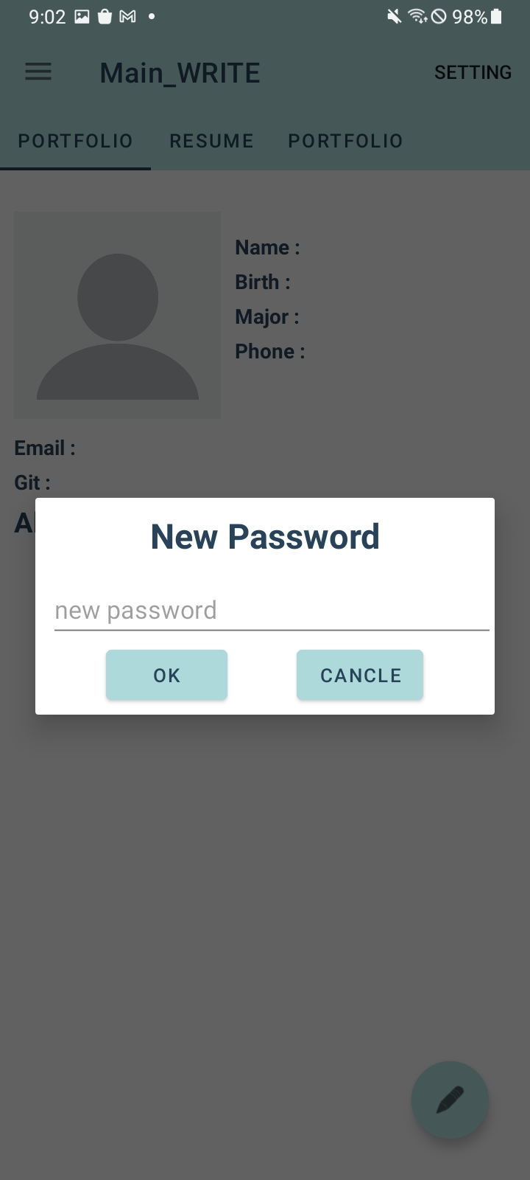
4. 사용자 인터페이스
쓰기 모드
-> 우측 상단 설정 버튼 : 비밀번호 설정
-> 우측 하단 플로팅 액션 버튼 : 내용 추가 화면
-> 내용 추가 화면 : 내용 작성 후 저장 버튼

Slide 14
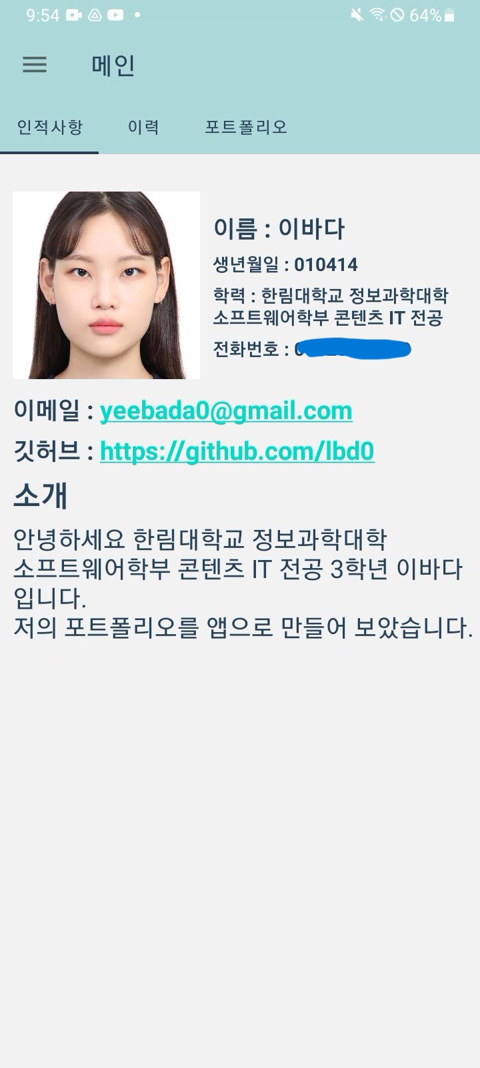
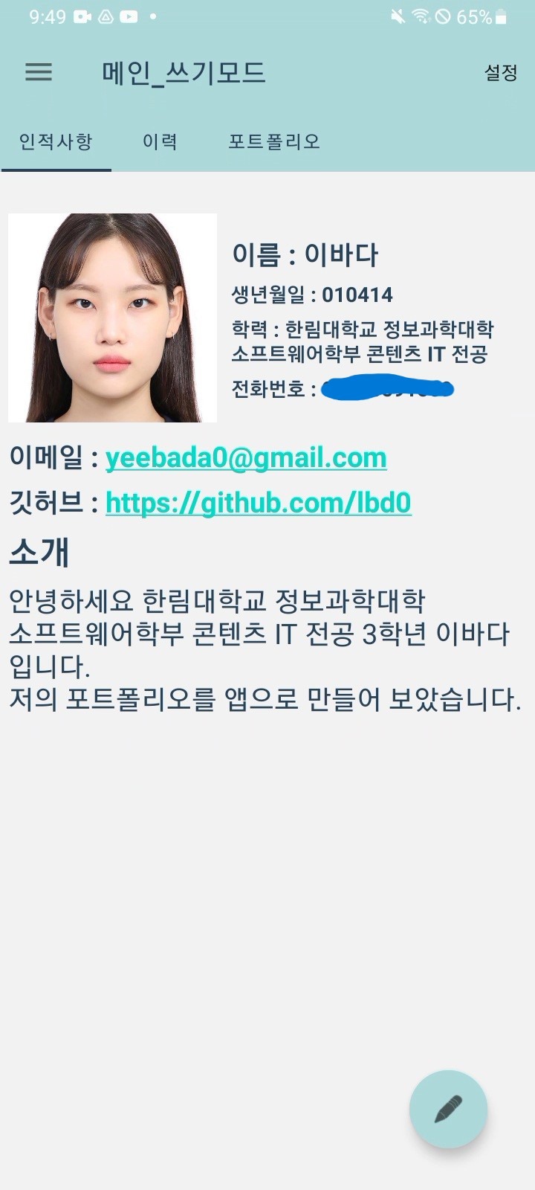
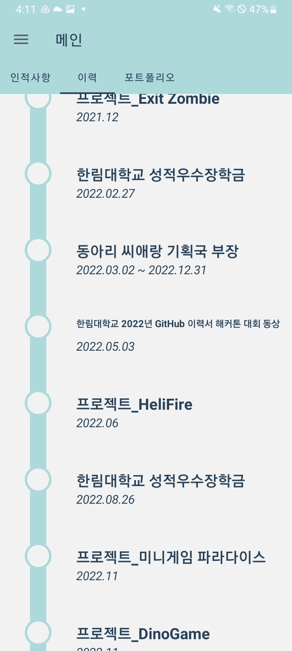
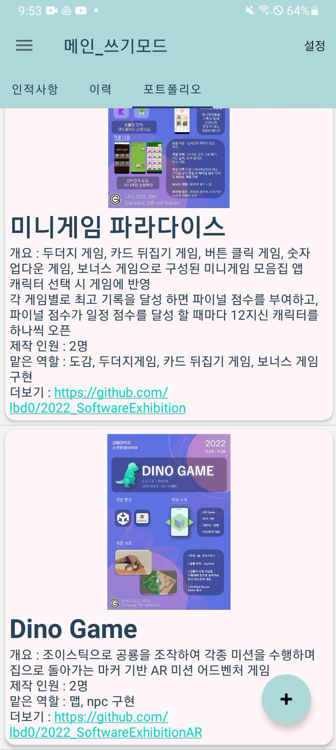
5. 스크린 샷

Slide 15
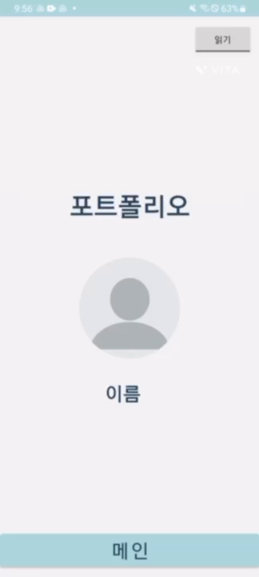
6. 시연 영상

Slide 16
7. 향후 개선점
추가하고 싶은 기능
이력, 포트폴리오 탭 내용 수정 및 삭제 기능
검색 기능
소감
화면 구성 어려움
프로젝트 할 때 개발 기간 메모

Slide 17
참고 자료
실습 자료
Shared Preference 참고
https://blog.yena.io/studynote/2017/12/18/Android-Kotlin-SharedPreferences.html
resource -> bitmap
https://pororiri.tistory.com/entry/Androidresource-%EA%B0%80%EC%A0%B8%EC%98%A4%EA%B8%B0

Slide 18
감사합니다.

